Slide 1
REVISÃO DO PLANO DIRETOR MUNICIPAL DE PORTO BELO, SC
Oficinas Comunitárias
de Participação Popular – de 27/06 a 19/07/2023

Slide 2
PREFEITURA MUNICIPAL DE PORTO BELO
Prefeito: Joel Orlando Lucinda
Vice-prefeito: Ailto Neckel
Secretário de Planejamento: Johnson Zunino
Secretário da Administração: Altino Júnior
Engenheiro Civil SePlan: Eduardo da Cunda Fernandes
Arquiteto e Urbanista SePlan: Francisco Cenzi De Ré
Procuradora Geral do Município: Gilmara Monteiro Baltazar
Consultora Especial de Governo e Planejamento Estratégico: Elaine da Cruz

Slide 3
CONCIBELO CONSELHO DA CIDADE DE PORTO BELO
Presidência: Johnson Zunino
I - REPRESENTANTES DO PODER PÚBLICO MUNICIPAL
a) Poder Executivo:
Titular: Johnson Zunino
Titular: Elaine da Cruz
b) Poder Legislativo:
Titular: Diogo dos Santos
Titular: Bento Sebastião Voltolini
II - Representantes da Sociedade Civil:
a) Seguimento dos Trabalhadores:
Titular: Jaluza Wille de Freitas - SINTCOM
b) Seguimento dos Empresários:
Titular: Marcos Lazarrotto Libardoni - SINDUSCON
c) Seguimento dos Movimentos Populares:
Titular: Thais Tomaz de Miranda - Colônia de Pescadores
d) Seguimento das Entidades Profissionais, acadêmicas e de pesquisas:
Titular: Jackson Kalfels - ACIP
d) Seguimento ONG:
Titular: Paolo Giuliano Livi - Porto Ambiental

Slide 4
FUNDAÇÃO UNIVALI UNIVERSIDADE DO VALE DO ITAJAÍ
Professor Dr. Valdir Cechinel Filho, Reitor
Professor Dr. Rogério Corrêa, Vice-Reitor
Heverton Fernando Moreno, Coordenador do Escritório de Projetos
Professor Dr. Francisco Antonio dos Anjos; Geógrafo – Coordenador Gestão
Professora Dra. Luciana Noronha Pereira; Arquiteta e Urbanista
Professor Dr. Eduardo Baptista Lopes; Arquiteto e Urbanista
Professora MSc. Karine Lise Schäfer; Arquiteta e Urbanista
Professor Dr. Antonio Carlos Beuamord; Oceanógrafo
Professora Dra. Carolina Schmanech Mussi; Oceanógrafa
Professora MSc. Rúbia Bernadete Pereira dos Santos Scoz; Engenheira Civil
Dr. Guilherme Oliveira de Mattos da Silva Flores; Comunicação Social
Esp. Raquel Oliveira de Mattos da Silva Flores; Geógrafa
MSc. Valdemiro Adauto de Souza; Advogado

Slide 5
PROCESSO DE REVISÃO DO PLANO DIRETOR DE PORTO BELO/SC
ETAPA LEITURA URBANA - OFICINAS COMUNITÁRIAS
etapas
AUDIÊNCIA PÚBLICA GERAL - LANÇAMENTO
LEITURA URBANA
Leitura Comunitária – Oficinas Comunitárias nos Bairros
Leitura Técnica
ELABORAÇÃO DO TEXTO DE LEI
Criação do texto de lei a partir das propostas geradas nas reuniões e aprovadas nas Audiências Públicas Gerais
ELABORAÇÃO, VALIDAÇÃO DE PROPOSTAS
Compilação e organização da Lei Atual para revisão
Oficinas com Representantes dos Bairros e Associações
AUDIÊNCIA PÚBLICA GERAL – LEITURA URBANA
AUDIÊNCIA PÚBLICA GERAL – PACTUAÇÃO DAS PROPOSTAS
VOTAÇÃO NA CÂMARA DE VEREADORES

Slide 6
PROCESSO DE REVISÃO DO PLANO DIRETOR DE PORTO BELO/SC
ETAPA LEITURA URBANA - OFICINAS COMUNITÁRIAS
etapas
AUDIÊNCIA PÚBLICA GERAL - LANÇAMENTO
LEITURA URBANA
Leitura Comunitária – Oficinas Comunitárias nos Bairros
Leitura Técnica
ELABORAÇÃO DO TEXTO DE LEI
Criação do texto de lei a partir das propostas geradas nas reuniões e aprovadas nas Audiências Públicas Gerais
ELABORAÇÃO, VALIDAÇÃO DE PROPOSTAS
Compilação e organização da Lei Atual para revisão
Oficinas com Representantes dos Bairros e Associações
AUDIÊNCIA PÚBLICA GERAL – LEITURA URBANA
AUDIÊNCIA PÚBLICA GERAL – PACTUAÇÃO DAS PROPOSTAS
VOTAÇÃO NA CÂMARA DE VEREADORES

Slide 7
PROCESSO DE REVISÃO DO PLANO DIRETOR DE PORTO BELO/SC
ETAPA LEITURA URBANA - OFICINAS COMUNITÁRIAS
etapas
AUDIÊNCIA PÚBLICA GERAL - LANÇAMENTO
LEITURA URBANA
Leitura Comunitária – Oficinas Comunitárias nos Bairros
Leitura Técnica
ELABORAÇÃO DO TEXTO DE LEI
Criação do texto de lei a partir das propostas geradas nas reuniões e aprovadas nas Audiências Públicas Gerais
ELABORAÇÃO, VALIDAÇÃO DE PROPOSTAS
Compilação e organização da Lei Atual para revisão
Oficinas com Representantes dos Bairros e Associações
AUDIÊNCIA PÚBLICA GERAL – LEITURA URBANA
AUDIÊNCIA PÚBLICA GERAL – PACTUAÇÃO DAS PROPOSTAS
VOTAÇÃO NA CÂMARA DE VEREADORES

Slide 8
PROCESSO DE REVISÃO DO PLANO DIRETOR DE PORTO BELO/SC
ETAPA LEITURA URBANA - OFICINAS COMUNITÁRIAS
programação das atividades de hoje
abertura (secretaria)
apresentação técnica (univali)
formação de grupos (univali)
apresentação das ideias e sugestões dos grupos (univali)
fechamento (secretaria)

Slide 9
PROCESSO DE REVISÃO DO PLANO DIRETOR DE PORTO BELO/SC
ETAPA LEITURA URBANA - OFICINAS COMUNITÁRIAS
nosso objetivo nesta noite
Ouvir de VOCÊ, morador do bairro:
quais são os principais problemas do seu bairro?
quais são as qualidades do seu bairro? o que você mais gosta e admira sobre ele?
como você gostaria que fosse seu bairro nos próximos 10 anos?
o que você gostaria de ver implantado ou alterado no futuro?
quais seriam as suas prioridades?
A CIDADE QUE TEMOS
A CIDADE QUE QUEREMOS
A CIDADE QUE QUEREMOS

Slide 10
PROCESSO DE REVISÃO DO PLANO DIRETOR DE PORTO BELO/SC
ETAPA LEITURA URBANA - OFICINAS COMUNITÁRIAS
exemplos de possíveis temas
saúde
educação
meio ambiente
infraestrutura e saneamento
mobilidade e transporte
construções, usos e atividades
emprego, trabalho e renda
turismo
entre outros – inclua seu tema
POR EXEMPLO
mobilidade e transporte
calçadas quebradas
poucos horários de ônibus
calçadas arborizadas e com dimensões e pavimentação adequada
mais horários de transporte público
A CIDADE QUE TEMOS
A CIDADE QUE QUEREMOS

Slide 11
PROCESSO DE REVISÃO DO PLANO DIRETOR DE PORTO BELO/SC
ETAPA LEITURA URBANA - OFICINAS COMUNITÁRIAS
próximas reuniões
DATA
27 JUN | 19h
28 JUN | 19h
BAIRRO
Jardim Dourado
Vila Nova
LOCAL
Escola Olinda Peixoto
Clube dos Veteranos
19 JUL | 19h
04 JUN | 19h
05 JUN | 19h
11 JUL | 19h
Sertão de Santa Luzia e Valongo
Balneário Perequê
Centro e Enseada Encantada
Araçá
Escola Alda Furtado
Centro de Convivência do Idoso
Câmara de Vereadores
Escola Fidelis Antônio Garcia
12 JUL | 19h
Santa Luzia e Alto Perequê
Em definição

Slide 12
PROCESSO DE REVISÃO DO PLANO DIRETOR DE PORTO BELO/SC
ETAPA LEITURA URBANA - OFICINAS COMUNITÁRIAS
próximas reuniões
DATA
27 JUN | 19h
28 JUN | 19h
BAIRRO
Jardim Dourado
Vila Nova
LOCAL
Escola Olinda Peixoto
Clube dos Veteranos
19 JUL | 19h
04 JUN | 19h
05 JUN | 19h
11 JUL | 19h
Sertão de Santa Luzia e Valongo
Balneário Perequê
Centro e Enseada Encantada
Araçá
Escola Alda Furtado
Centro de Convivência do Idoso
Câmara de Vereadores
Escola Fidelis Antônio Garcia
12 JUL | 19h
Santa Luzia e Alto Perequê
Em definição

Slide 13
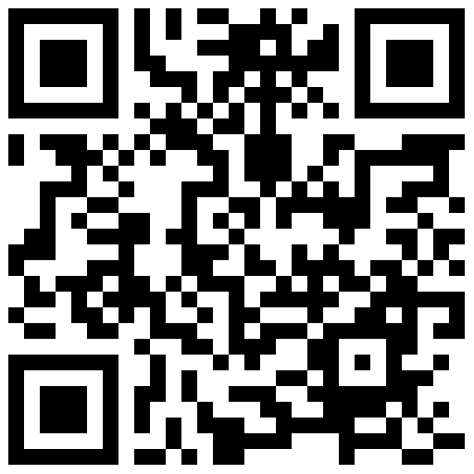
Qual é a cidade que temos? E qual a que queremos?
Clique para acessar o Formulário de Pesquisa sobre seu Bairro

Slide 14
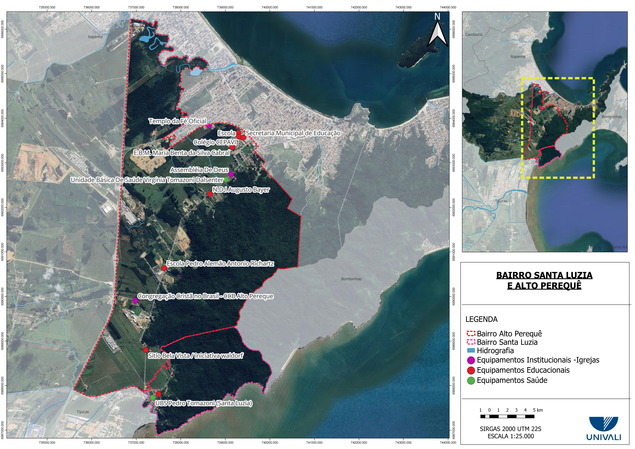
INSERIR O MAPA DO BAIRRO

